Slide 1

ANGULAR
AIMAN

Slide 2
PLAN
INTRODUCTION
INSTALATION
STRUCTURE D’UN PROJET
MODULES
COMPOSANTSSERVICE
DIRECTIVES
PIPES
CONCLUSION

Slide 3
INTRODUCTION
Angular est un framework JavaScript base sur Type script Open source presenter par GOOGLE en 2009 permit de créer des application single page.
Angular respect l’architecture MVVM (Model, View, ViewModel)
Model : Répresent par un classe référencé par la couche d’accès d’accès aux données.
View : Contient le contenu visuel aux utilisateurs
ViewModel : Représent par classe connecté à la vue par databinding.

Slide 4

INSTALATION
Prérequis
JavaScript
HTML
CSS
Pour installer Angular sur votre machine locale vous avez besoin Node.js pour obtenir l’accès au npm
Il faut ouvrir vote ligne de command et executer la command suivant :

Slide 5

STRUCTURE D’UN PROJET
La développement d’un application angular faite dans le context d’un workspace qui contient un ensemble des fichiers d’un projet.
Pour créer un nouveau projet il faut executer la commande suivante dans la ligne de commande :
Un projet Angular contient les fichier Suivante :
.editorconfig : configuration de l’éditeur de code.
Angular.json : configuration du CLI.
Package.json : configuration des librairies utilisant par le projet
Src/ : le dossier qui contient le code source.
Node_modules : les librairies utilisant par le projet télécharger depuis npm package manager.

Slide 6
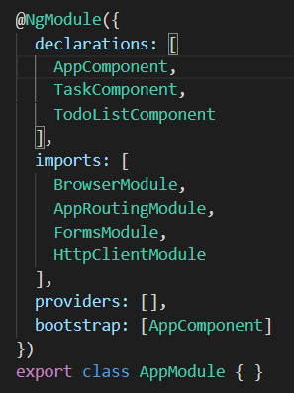
Module
Un module Angular est un mécanisme permettant de :
regrouper des composants (mais aussi des services, directives, pipes etc...),
définir leurs dépendances,
et définir leur visibilité.
Un module Angular est défini simplement avec une classe (généralement vide)
et le décorateur NgModule.
declarations :
Définit la liste des composants (ou directives, pipes etc...) contenus dans ce module.
exports
Définit la liste des composants pouvant être utilisés par les modules qui importent celui-ci.
imports
Définit la liste des dépendances du module. Il s'agit généralement de la liste des modules contenant les composants utilisés par les composants de la section declarations.

Slide 7
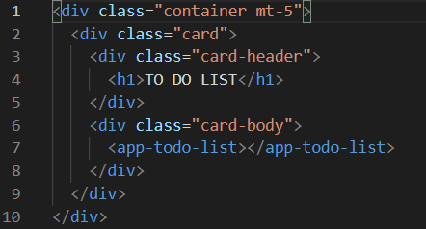
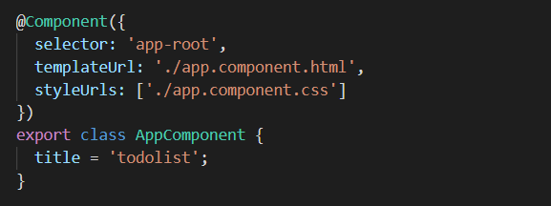
Composantes
L'un des principaux concepts d'Angular est de voir une application comme une arborescence de composants.
Un composant est une classe, qui contrôle une portion de l’écran. Cette portion de l’écran contrôlée par le composant, on l’appelle une vue: une vue peut être l’ensemble de la page web.
On définit la logique d’un composant dans une classe; c’est-à-dire ce qu’il faut pour faire fonctionner la vue. La classe d’un composant interagit avec la vue à travers des propriétés et des méthodes.

Slide 8
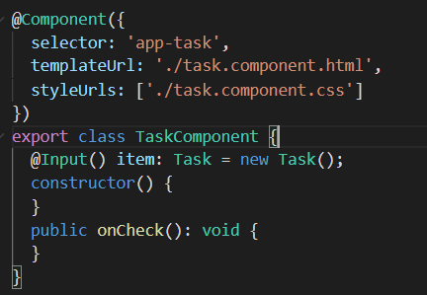
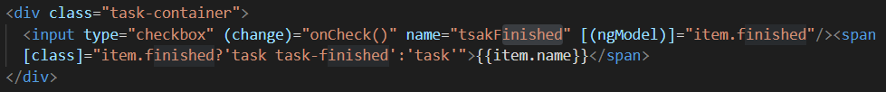
Composantes - Template Interpolation
Comme de nombreux langages de "templating", Angular utilise la syntaxe "double curly braces" pour l'interpolation :

Slide 9
Composantes - Property Binding
L'interpolation ne suffira pas pour tout contrôler (images, styles, etc...)
.Mieux que le contrôle des attributs, le "property binding" nous permet de contrôler n'importe quelle propriété d'un élément du DOM en s'inspirant de la syntaxe native (Vanilla JS) : button.disabled = false ou encore button['disabled'] = false (pour désactiver un bouton par exemple).Ce qui donne la syntaxe suivante :

Slide 10
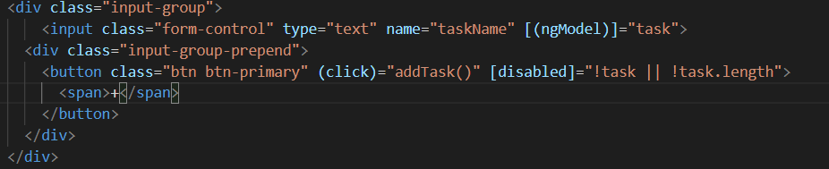
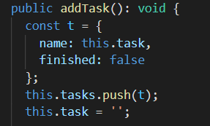
Composantes - Event Binding
Grâce à l'interpolation et le "property binding", nous contrôlons le contenu affiché mais cela manque d'interactions avec l'utilisateur.
Il nous faut ajouter des "listeners" d'évènements déclenchés sur les éléments du DOM afin de modifier l'état de notre application et laisser Angular mettre à jour la "view".
La syntaxe Angular ci-dessous est équivalente au code natif button.addEventListener('click', () => this.add()).

Slide 11
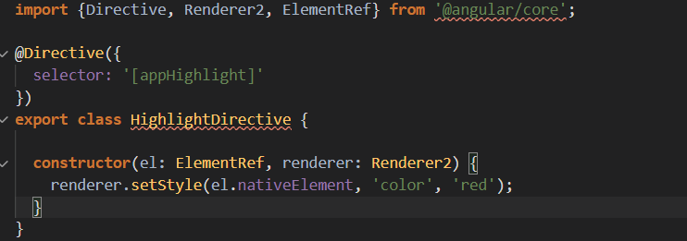
Directives
Dans l'architecture Angular, les directives sont finalement partout. Les Components sont des directives à la seule différence qu'ils possèdent une fonctionnalité de templating. En TypeScript, une directive est une classe à laquelle on applique le décorateur @Directive. Il existe deux sortes de directives :
Les directives structurelles : Elles ont pour but de modifier le DOM en ajoutant, enlevant ou replaçant un élément du DOM.
Les attribute directives : Elles ont pour but de modifier l'apparence ou le comportement d'un élément.

Slide 12
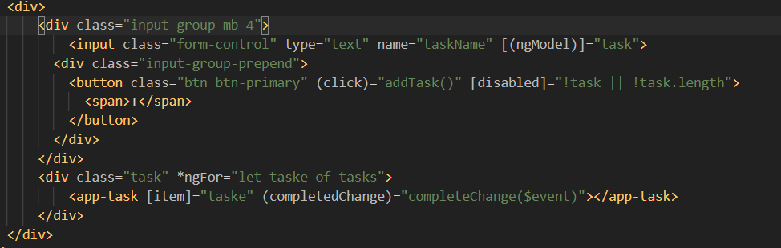
Directives - NgFor
La directive structurelle ngFor permet de boucler sur un array et d'injecter les éléments dans le DOM.

Slide 13

Directives - NgIf
Alors que le template interpolation et le property binding permettent de modifier l'affichage et le contenu, ils ne permettent pas de modifier la structure du DOM en ajoutant ou en retirant des éléments par exemple.
Pour remédier à cette limitation, Angular fournit des directives structurelles qui permettent de modifier la structure du DOM.
L'une de ces directives les plus utilisées est le ngIf.
Si l'expression associée à la directive est "falsy" alors l'élément et son contenu sont retirés du DOM (ou jamais ajoutés).

Slide 14
Directives - NgClass
Au-delà de modifier des styles directement, il peut être très utile d'ajouter des classes CSS à un élément de manière dynamique. Comme ngStyle , ngClass prend un objet clé-valeur, mais cette fois avec la classe à appliquer en clé, et la condition en valeur.

Slide 15

Pipes
Les Pipes sont des filtres utilisables directement depuis la vue afin de transformer les valeurs lors du "binding".
La syntaxe des Pipes est simplement inspirée des Pipes des shell UNIX que l'on retrouve dans de nombreux systèmes de templating.

Slide 16

Présentation d’application ToDo LIST

Slide 17
CONCLUSION
Angular est un Framework très riche pour la développement des application single page et ce Framework est plus puis puissante pour la manipulation des vue et les données.

